Slide 1


Slide 2

RUCH PLANET
I SATELITÓW
Obliczanie orbity w arkuszu kalkulacyjnym i za pomocą programowania
Witold Kranas

Slide 3
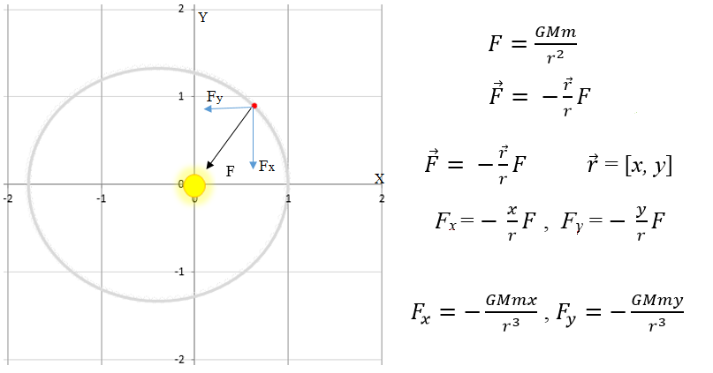
FIZYKA – PRAWO POWSZECHNEGO CIĄŻENIA

Slide 4
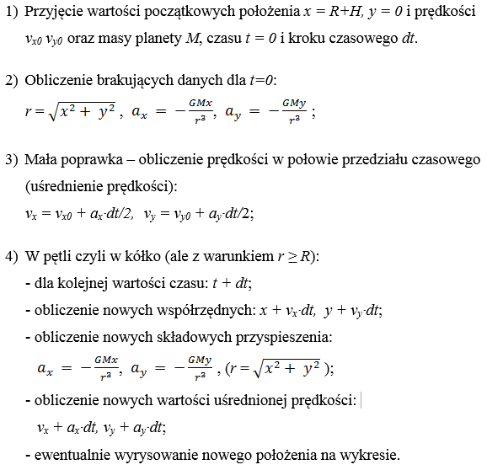
FIZYKA, INFORMATYKA ALGORYTM OBLICZEŃ

Slide 5
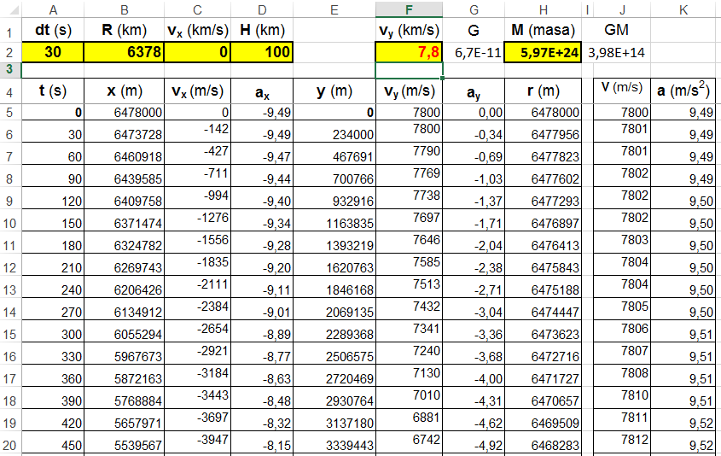
OBLICZENIA W ARKUSZU

Slide 6

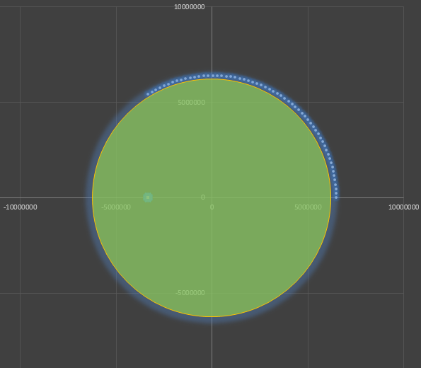
WYKRES W ARKUSZU

Slide 7
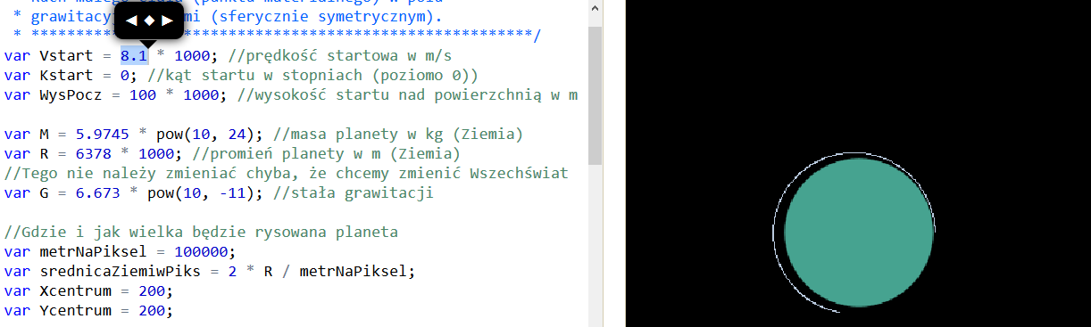
ORBITA W ŚRODOWISKU PROGRAMOWANIA AKADEMII KHANA

Slide 8
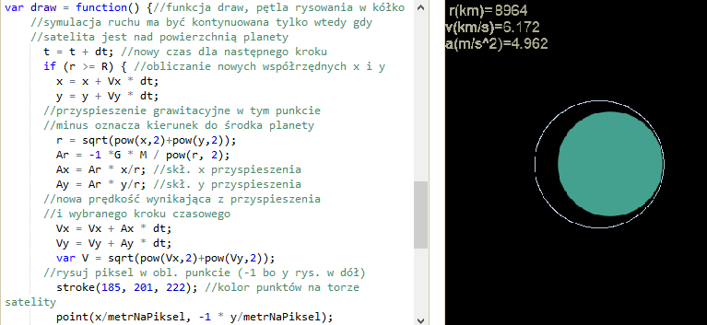
PĘTLA OBLICZEŃ

Slide 9
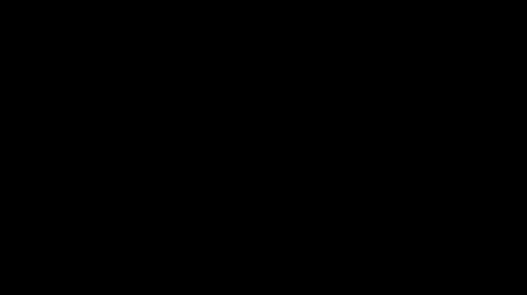
ORBITY DLA RÓŻNYCH PRĘDKOŚCI
Animacja 3

Slide 10
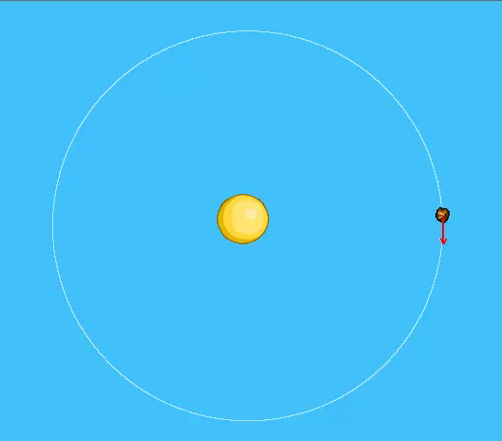
PRĘDKOŚĆ I JEJ SKŁADOWE W RUCHU PO ORBICIE KOŁOWEJ
Animacja 1

Slide 11
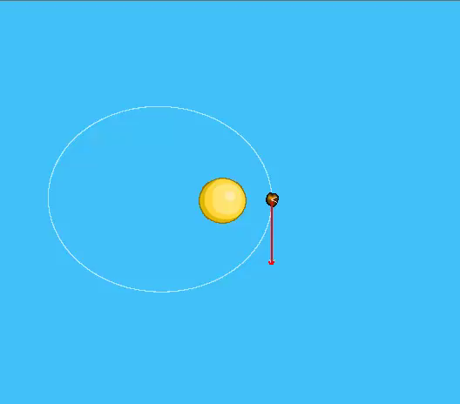
PRĘDKOŚĆ I JEJ SKŁADOWE W RUCHU PO ORBICIE ELIPTYCZNEJ
Animacja 2

Slide 12
ODSYŁACZE
Film „Moon, Mars, and Beyond” (8 min)
http://www.youtube.com/watch?v=_9JxSrwlTA4
Film „ STS-135 Space Shuttle Launch” (2,5 min)
http://www.youtube.com/watch?v=vSfOg_05K4k
numeryczne obliczanie orbity w środowisku Akademii Khana (wersja 1)
https://www.khanacademy.org/cs/satelita-wok-ziemi/2397642754
numeryczne obliczanie orbity w środowisku Akademii Khana
(wersja 2, wyświetlanie wartości)
https://www.khanacademy.org/cs/satelita-wok-ziemi-2/2506442078
numeryczne obliczanie orbity w środowisku Akademii Khana
(wersja 3 z pętlą while)
https://www.khanacademy.org/cs/satelita-wok-ziemi-w/2522916080

